Slide 1


Učenie založené na hrách a gamifikácia
Game-Based Learning and Gamification

Slide 2





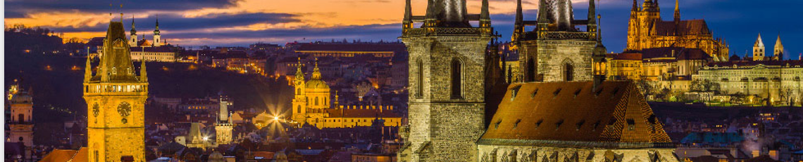
Praha, 01. 07. 2024 – 05. 07. 2024

Slide 3
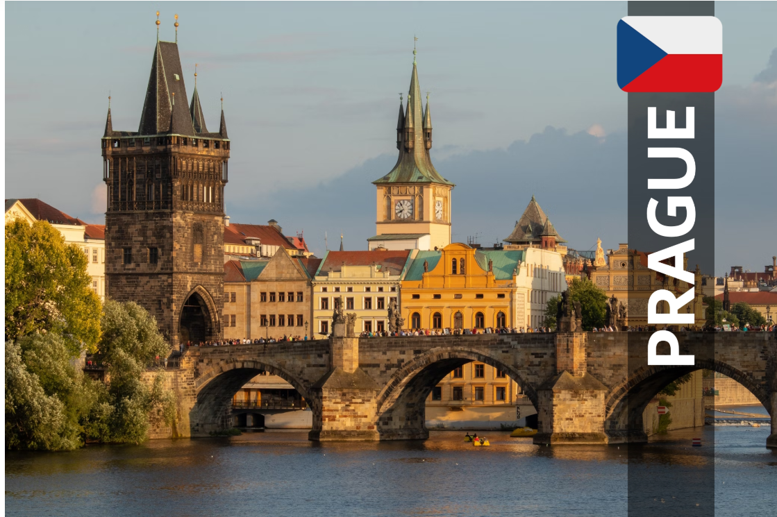

MODULY

Slide 4
O KURZE
Kurz sa zameriava na získavanie vedomostí o učení sa žiakov prostredníctvom hier (GBL). Takého učenie môže výrazne zvýšiť kvalitu a efektivitu vzdelávania.
Kurz pozostáva z 11 tematických modulov.
Každý modul pokrýva rôzne aspekty používania GBL vo vzdelávaní. Kurz využíva existujúce vedomosti a skúsenosti pedagógov a poskytuje užitočné vzdelávacie prostredie s dobrou kombináciou teoretických a praktických vedomostí. Zručnosti potrebné na implementáciu GBL sú demonštrované a precvičované praktickým spôsobom spolupráce v rámci medzinárodného skupinového prostredia.

Slide 5
MODULY
Modul 01 – Učenie založené na hrách a gamifikácia – vzdelávacie postupy v celej Európe
Modul 02 – Používanie hier a herných stratégií na zlepšenie učenia
Modul 03 – Kritické a kreatívne myslenie prostredníctvom hier
Modul 04 – Hľadanie zdrojov pre lekcie
Modul 05 – Používanie mobilných zariadení na podporu učenia
Modul 06 – Učenie sa kódovania prostredníctvom videohier
Modul 07 – Používanie QR kódov
Modul 08 – Online simulačné hry
Modul 09 – Hry v prírode pre aktívne učenie
Modul 10 – Digitálne rozprávanie príbehov
Modul 11 – Jednotlivé projekty, prezentácia a hodnotenie

Slide 6
ČO VŠETKO ROZVÍJA HRA Z DIDAKTICKÉHO HĽADISKA
• Motiváciu a aktivizáciu. Moment prekvapenia, súťaženie.
• Emocionalitu. Maximálne nasadenie, prežívanie aktivít.
• Socializáciu. Spolupráca, súťaženie, podpora spolupatričnosti.
• Kreativitu. Otvorené otázky, divergentné myslenie.
• Komunikáciu. Zdieľanie vlastných nápadov, vzájomné počúvanie, vyjednávanie.
• Myslenie žiaka. Myslenie na vyšších kognitívnych úrovniach, riešenie problémových situácií.

Slide 7
VÝHODY VYUŽÍVANIA HIER VO VYUČOVANÍ
• umožňuje prirozené opakovanie prebraného učiva (ukrytie námahy do hry)
• posilňuje motiváciu (najviac cez hry s hádankami či prekvapením)
• prináša mnoho príležitostí ku komunikácii (najviac pri ústnom rozhovore)
• aktivizuje žiakov rôznych typov učebných štýlov a inteligencie (vrátane pohybových)
• prepája žiakov v triede (práca ve skupinách, povzbudzovanie sa, posilovanie vzťahov)
• navodzuje pozitívnu atmosféru (smiech, zdieľaná zábava)
• spraví hodinu dynamickou a atraktívnejšou (zábava, vtiahnutie do akcie, odtrhnutie
od reality)
• podporuje rozvoj kreatívneho alebo divergentného myslenia

Slide 8
TYPY HIER VO VÝCHOVNO-VZDELÁVACOM PROCESE
1. Hry na zoznámenie a posilňovanie sociálných vzťahov
2. Hry na rozbehnutie sa na začiatku hodiny
3. Hry na precvičovanie a opakovanie
4. Kinestetické – pohybové hry a hry inšpirované dramatickou výchovou
5. Team-buildingové hry

Slide 9
HRY NA ZOZNÁMENIE
A POSILŇOVANIE SOCIÁLNÍCH VZŤAHOV
• Lienka (Štvorec)
• Písmeno za otázku
• Postav sa, pokiaľ si …

Slide 10
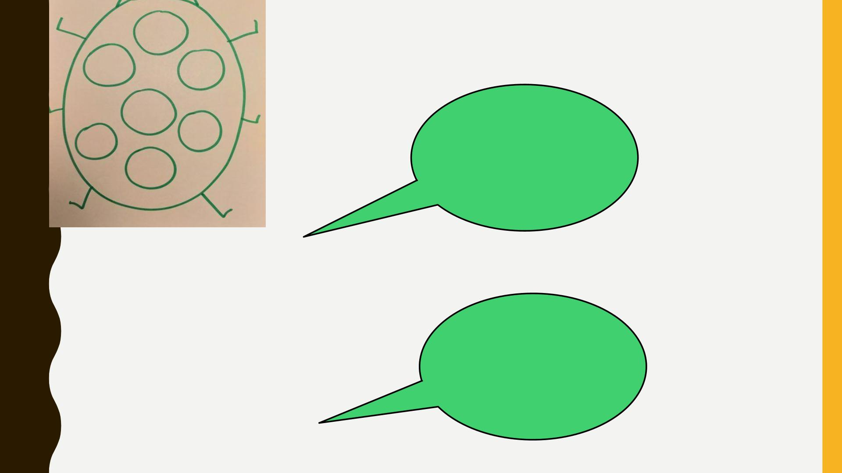
LIENKA
KRÚŽKY: Nakreslite, čo všetko máte v skupine spoločné
NOHY: Nakreslite, čo všetko Vás robí jedinečnou a napíšte k tomu krstné meno

Slide 11
HRY NA ROZBEHNUTIE SA NA ZAČIATKU HODINY
• Alphabet box
• Kim`s game

Slide 12
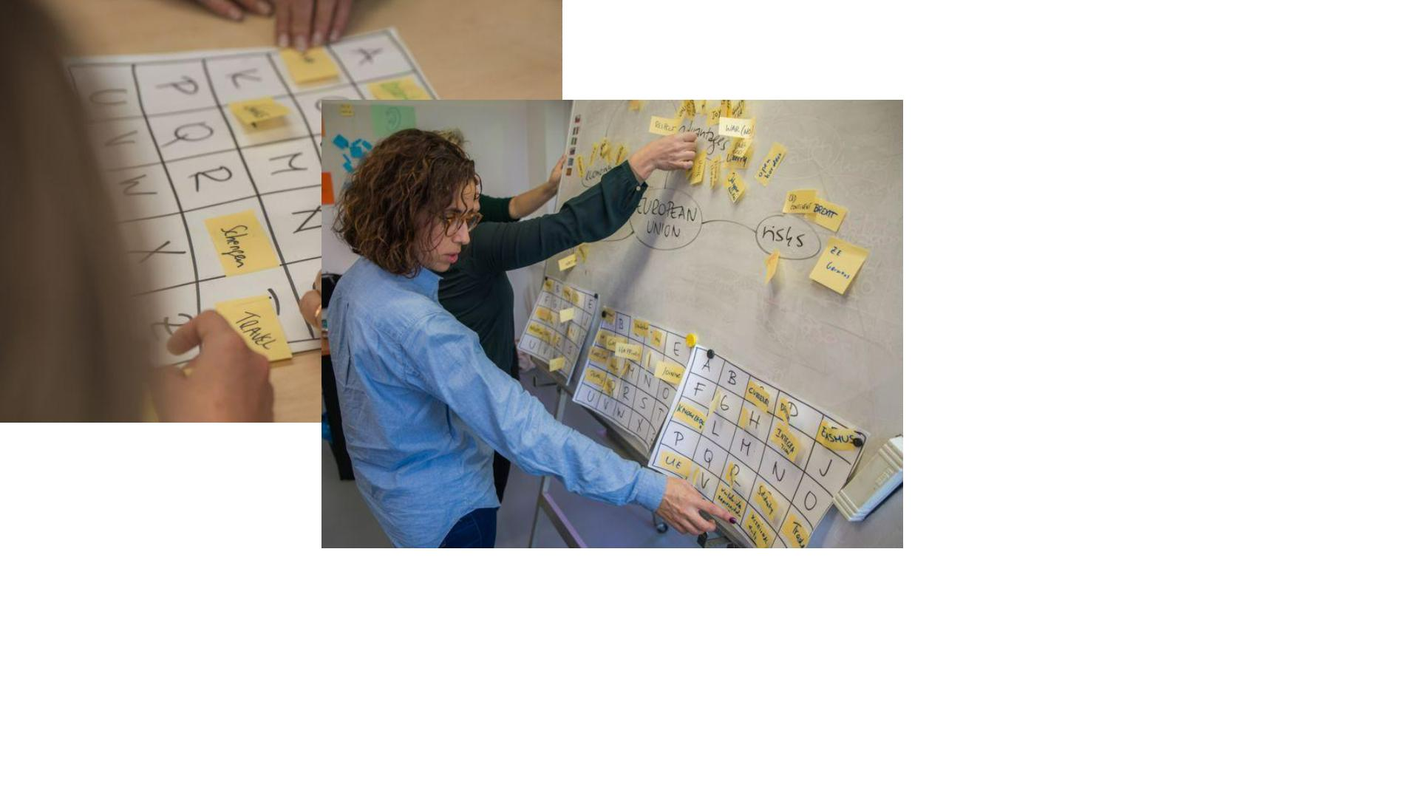
ALPHABET BOX
1. Brainstorming v skupinách s „ABC chart“
2. Prezentácia a kladenie otázok, vysvetľovanie
3. Spoločné vytváranie myšlienkovej mapy

Slide 13

Zapojenie všetkých
Stavia na predchádzajúcich znalostiach – jazyku a obsahu
Výhody alphabet boxu
Navodzuje brainstorming
Myslenie založené na vyšších úrovniach
(analýza, obhajovanie, tvorba myšlienkovej mapy)
Vhodný pre rôzne typy učenia

Slide 14
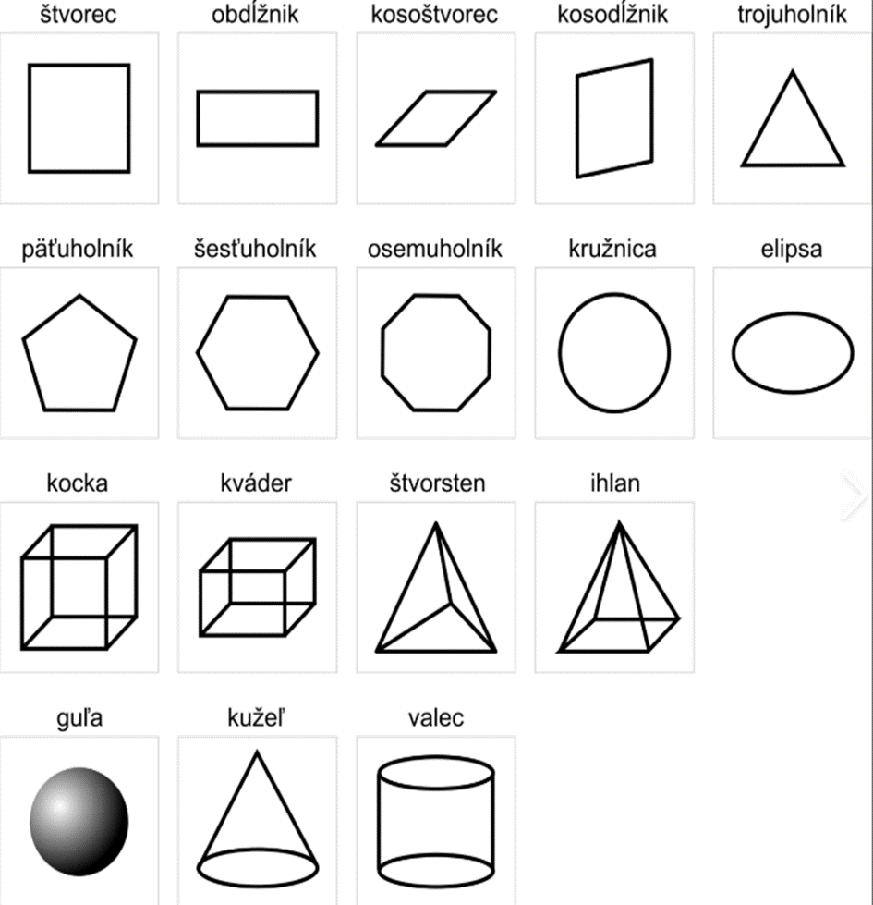

KIM`S GAME

Slide 15
HRY NA OPAKOVANIE A UPEVŇOVANIE UČIVA
• Board games
• Online nástroje - Wordwall, Mentimeter, Quizlet Live

Slide 16
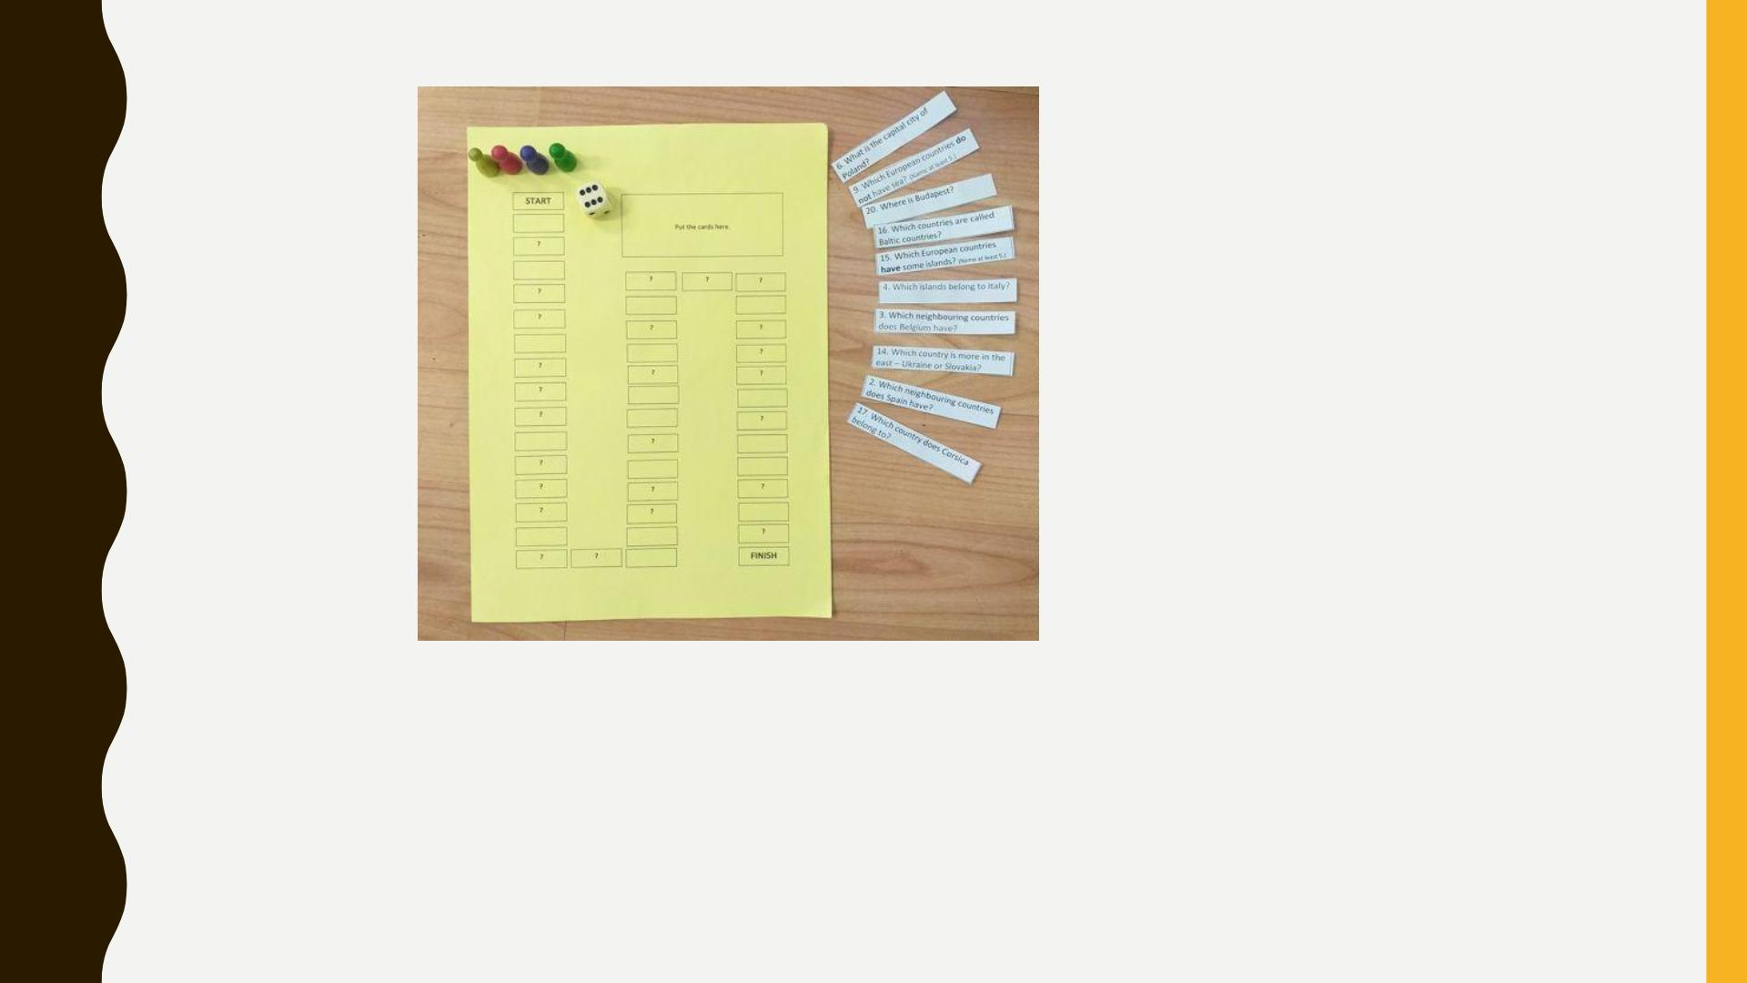
1. Hoďte kockami a pohnite figúrkou
podľa čísla.
2. Ak šliapnete na otáznik,
Vezmite si kartu s otázkou
● Ak môžete odpovedať bez pomoci
mapy, môžete sa PRESUNÚŤ DVA
KROKY VPRED.
● Ak odpoviete mapou -
POSUŇTE SA O KROK VPRED.
● Ak neodpoviete správne,
zostane tam, kde ste.
BOARD GAMES

Slide 17
TEAM-BUILDINGOVÉ HRY
• Telepatia
• Kooperatívne aktivity (napr. stavanie veže)

Slide 18

TELEPATIA
1. Farba
2. Číslo
• Jako dobre sa vzájomne poznáte?
3. Šport
4. Hudobný nástroj
5. Zviera
• Napíšte jedno slovo priradené ku každej téme.
Pokúste sa napísať také slová, o ktorých si myslíte, že ich napíše väčšina triedy.
6. Spevák alebo speváčka
7. Herec alebo herečka
8. Slovenské mesto
9. Európske mesto
10. Štát (kdekoľvek na
svete)
• Bod dostane ten, ktorý sa trafí do najčastejšieho slova.

Slide 19
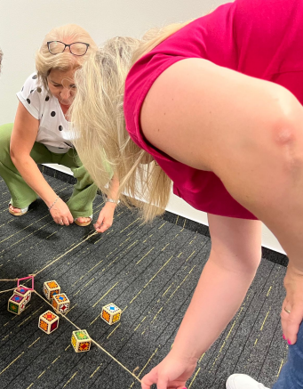
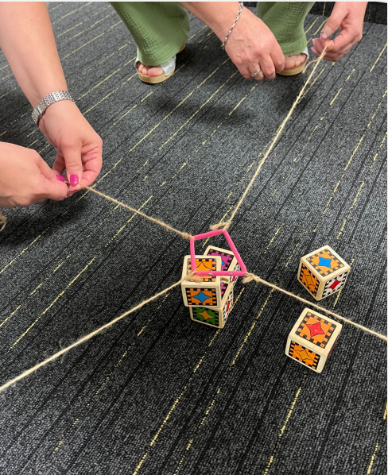
KOOPERATÍVNE AKTIVITY
Stavanie veže,....

Slide 20

ĎAKUJEME ZA POZORNOSŤ

